Slide 1
DWMusicBrainz en Databricks
Proyecto integrador · Bases de Datos Avanzadas
58.809.976
pistas en la tabla de hechos
Data Warehouse de 58,8 millones de pistas con Spark y Delta Lake
Integrantes: Juan Rincón, Sebastián Russo, Jesús Figueroa
Docente: Amilkar Sierra Romano
Ingeniería de Sistemas · Universidad Popular del Cesar
Valledupar, noviembre de 2026
Notes:
Presentamos la migración de DWMusicBrainz a Databricks. El profesor pidió superar 50 millones de registros, así que dejamos de recortar el volcado y procesamos el catálogo completo de MusicBrainz con Spark en la nube.

Slide 2
El proyecto en tres cifras
Resumen
58,8 M
10 min 33 s
116/116
pistas en fact_pista, por encima de los 50 M exigidos
pipeline completo en Databricks Free Edition
reglas bloqueantes de calidad aprobadas
Mensaje central. El mismo modelo en estrella ahora procesa el catálogo completo, con conteos conciliados contra el origen. Al recalcular con todos los datos, varias conclusiones de la entrega anterior cambiaron y aquí se corrigen.
Notes:
La conclusión primero. Cumplimos el requisito con 58.809.976 pistas reales, el pipeline completo tardó 10 min 33 s y todas las reglas bloqueantes de calidad están aprobadas. El resto de la presentación explica cómo llegamos aquí y qué limitaciones tiene el resultado.

Slide 3




De 15 M a 58,8 M de pistas
El requisito
Solo track tenía tope
TARGET_ROWS dejaba 15 M de 58,8 M de pistas.
Silver ya era grande
98,6 M de filas entre todas sus tablas.
El hecho estaba agregado
2,97 M de filas por su grano diario.
Python solo orquestaba
El trabajo pesado lo hacía PostgreSQL.
Notes:
El requisito nuevo es superar 50 millones de registros. La revisión del proyecto corrigió dos ideas. Solo la tabla track tenía tope, con TARGET_ROWS en 15 millones, y Silver ya sumaba 98,6 M de filas. El hecho tenía 2,97 M de filas por su grano agregado, no por falta de datos. Además, Python solo orquestaba: quien hacía el trabajo era PostgreSQL en un nodo.

Slide 4
Cambió la plataforma, no el modelo
El cambio
Función | Entrega anterior | Ahora
Plataforma | PostgreSQL local | Databricks Free Edition
Motor | Un solo nodo | Apache Spark serverless
Lenguaje | SQL y Python | PySpark y Spark SQL
Almacenamiento | Tablas PostgreSQL | Delta Lake con Unity Catalog
Orquestación | Script de Python | Lakeflow Jobs
Rendimiento | Particiones e índices | Liquid clustering y agregados
Visualización | Power BI | Dashboard AI/BI en Databricks
Se mantiene: arquitectura Medallón, estrella de Kimball y los requerimientos RF01 a RF08.
Notes:
Reemplazamos el motor y el almacenamiento. Se mantienen la arquitectura Medallón, el modelo en estrella de Kimball y los ocho requerimientos funcionales. La entrega anterior sigue intacta en etl y sql.

Slide 5






Medallón completo en la nube
Arquitectura
Volcado
Volume
Bronze
Silver
Gold
Consumo
7,7 GB
11 tablas TSV
Archivos crudos
gobernados
142,97 M
copia en texto
Tipos, escapes
y calidad
3 hechos
7 dimensiones
Dashboard
AI/BI
Unity Catalog gobierna tablas y archivos. Lakeflow Jobs orquesta las tareas.
Esquema meta: etl_audit registra cada carga y data_quality_log registra cada regla.
Notes:
El volcado oficial se descarga, se verifica con SHA-256 y sus 11 tablas suben a un Volume de Unity Catalog. Bronze guarda una copia fiel como texto, Silver aplica tipos y calidad, y Gold construye el modelo en estrella. Lakeflow Jobs orquesta cada tarea y el esquema meta registra auditoría y calidad. Bronze y Silver tienen 142.969.789 filas en sus tablas principales.

Slide 6






Por qué estas tecnologías
Tecnologías
Databricks
PySpark y Spark SQL
Delta Lake
Spark administrado, sin instalar ni operar un clúster.
Procesamiento distribuido y lógica legible en SQL.
ACID e historial: comparamos versiones con time travel.
Unity Catalog
Lakeflow Jobs
Dashboard AI/BI
Gobierno de tablas y Volumes; DBFS está deprecado.
Tareas con dependencias, sin servidor de orquestación.
En la nube, sin importar datos al equipo.
Notes:
Cada pieza responde a una necesidad. Databricks nos da Spark administrado sin instalar un clúster. Delta agrega transacciones e historial, que usamos para comparar versiones con time travel. Unity Catalog gobierna tablas y archivos, y además Databricks ya no recomienda DBFS. Lakeflow Jobs evita mantener un servidor de orquestación. Las razones completas están en la documentación técnica.

Slide 7
Alternativas evaluadas
Decisión
Alternativa | Por qué se descartó
PostgreSQL local | Un solo nodo, disco limitado y sin práctica distribuida
Spark local | 13,8 GB de RAM y Java 8; muy justo para este volumen
DuckDB | Probablemente alcanza, pero no es procesamiento distribuido
Snowflake, Redshift, Fabric | Pruebas temporales; BigQuery sandbox: 10 GB de almacenamiento
Hadoop y Hive | Exigen operar un clúster; ecosistema más pesado
Aclaración honesta. 58,8 M de filas no es un volumen extremo y no se midió PostgreSQL contra Spark con los mismos datos. Spark fue una decisión del proyecto, no una conclusión de rendimiento.
Notes:
Comparamos opciones de forma cualitativa, con documentación oficial; no hicimos un benchmark. Hay que decirlo con claridad: 58,8 millones de filas no es un volumen extremo y un motor de un nodo como DuckDB probablemente lo resolvería. Usar Spark y Databricks fue una decisión del proyecto, para trabajar con procesamiento distribuido y arquitectura lakehouse.

Slide 8
Gold tiene dos niveles de grano
Modelo
fact_pista
58.809.976
Ejemplo real
Una fila por pista: el detalle atómico
Lanzamiento 1438346
33 pistas: 33 filas en fact_pista
3 soportes distintos
Solo 1 fila cuenta el lanzamiento
28 pistas con ISRC
fact_produccion_musical
11.519.884
Día × artista × perfil × área × formato × idioma
fact_distribucion_duracion
1.352.433
La carga recortada mostraba 21 pistas y 2 soportes.
Año × formato × idioma × área × banda
Notes:
El requisito se cumple en fact_pista, una fila por pista. Encima hay hechos agregados para que los dashboards respondan rápido. El ejemplo es real: el lanzamiento 1438346, de Shakira, ocupa 33 filas en fact_pista y solo una de ellas cuenta el lanzamiento, así la suma no duplica. En la carga recortada aparecía con 21 pistas y 2 soportes; hoy tiene 33 y 3, algo consistente con el corte por líneas.

Slide 9
Del volcado a Gold en seis pasos
Proceso
1
Descarga
2
Carga
3
Capacidad
SHA-256 correcto y 11 tablas extraídas
track dividida en 8 bloques por el límite de 5 GiB
Prueba con todas las pistas antes de construir
4
Pipeline
5
Correcciones
6
Dashboard
Bronze, Silver, Gold, validación y job
Catálogos oficiales y desempate por país
3 páginas AI/BI revisadas en el navegador
Notes:
Seguimos este orden para reducir riesgo. Primero comprobamos integridad del volcado, después medimos capacidad antes de construir, y recién entonces hicimos el pipeline. Luego llegaron las correcciones de etiquetas y del desempate por país, el dashboard y la publicación.

Slide 10
La prueba despejó la duda principal
Capacidad
58.809.976
pistas tras todos los joins
Sin confirmar
No se midió cuánta cuota diaria de Free Edition consumió la prueba.
Notes:
Antes de escribir el pipeline probamos lo más riesgoso: construir el hecho con todas las pistas en Free Edition. Cargar 9 tablas tomó 110 segundos y el hecho 93 segundos, sin perder ninguna pista en los joins. Advertencia: no conocemos cuánta cuota diaria consumió.

Slide 11
Pipeline completo en 10 min 33 s
Orquestación
633 s
duración total de la corrida
A tener en cuenta
Bronze reutilizó 9 tablas de la prueba; solo cargó area y language.
Notes:
El job de Lakeflow encadena sus tareas. La primera corrida completa tenía siete y terminó en 633 segundos; después se agregó la tarea de catálogos. Bronze fue rápido porque reutilizó las nueve tablas de la prueba de capacidad; solo cargó area y language. Cada tarea es reanudable y registra su resultado en meta.etl_audit.

Slide 12




Cómo se comprobó el resultado
Validación
26 de 26
116 reglas
pruebas con datos pequeños, primero en rojo y luego en verde
bloqueantes: 94 finales y 22 de Silver
58.809.976
2 filtros
pistas iguales en volcado, Bronze, Silver y Gold
Año y Década coinciden exactamente con SQL
Notes:
Validamos en cuatro niveles. Las reglas de negocio se probaron con datos pequeños, viendo primero la prueba fallar y después pasar. El registro tiene 116 reglas bloqueantes aprobadas: 94 de la validación final y 22 de Silver. Además, los filtros del dashboard se compararon contra SQL.

Slide 13
Las cifras cambiaron con todos los datos
Resultados
Métrica | Carga de 15 M | Volcado completo
Pistas | 15.000.000 | 58.809.976
Lanzamientos | 1.728.603 | 5.890.921
Soportes | 1.882.045 | 6.463.097
Filas del hecho agregado | 2.967.681 | 11.519.884
Correlación año-duración 1950–2025 | +0,89 | +0,917
Correlación año-duración 2013–2025 | −0,57 | −0,343
Digital supera a óptico | 2012 | 2011
La carga de 15 M seguía el orden del archivo: no era una muestra aleatoria.
Notes:
Esta es la comparación con la entrega anterior. El cambio no es solo de escala: la correlación reciente se debilitó y el cruce digital se adelantó un año. Por eso las conclusiones anteriores se reemplazan. Recordemos que la carga de 15 millones era por orden de archivo y no una muestra aleatoria.

Slide 14
Digital supera a óptico en 2011
RF04
90,7 %
digital en 2025
6,4 %
óptico en 2025
Notes:
La categoría óptica incluye CD, DVD y formatos similares, por eso decimos óptico y no solo CD. El cruce ocurre en 2011. En 2025, digital representa 90,7 % de los lanzamientos con fecha y óptico 6,4 %.

Slide 15
La duración típica está entre 3 y 4 minutos
RF02
28,6 %
de las pistas entre 3:00 y 4:00
4,23 min
duración media por pista
Notes:
El histograma muestra una distribución unimodal con cola larga a la derecha. La moda es 3:00–3:30 y las dos bandas más frecuentes concentran 28,6 % de las pistas con duración. La media es 4,23 minutos y 2,7 % supera los 10 minutos.

Slide 16
El acortamiento reciente es débil
RF05
1950–2025
1990–2025
2013–2025
r = +0,917
r = +0,858
r = −0,343
Tendencia fuerte al alza
Alza fuerte
Descenso débil, no concluyente
+1,08 s por año · 76 años
+0,66 s por año · 36 años
−0,31 s por año · 13 años
Con 13 años, |r| debe superar 0,553 para ser significativo al 5 %.
La hipótesis de canciones más cortas por el streaming no queda demostrada.
Pearson usa medias anuales: mide asociación, no causalidad.
Notes:
A largo plazo la duración media crece con el año: r de +0,917. Entre 2013 y 2025 el signo cambia, pero r es −0,343 con 13 años, por debajo del valor crítico de 0,553 para esa muestra. No podemos afirmar que el streaming acortó las canciones. Pearson usa medias anuales y no prueba causalidad.

Slide 17
El mayor bloque no es un país
RF03
2,10 M
en [Worldwide]
58,5 %
digital en Corea del Sur, la más alta del Top 30
Notes:
Los lanzamientos multiterritoriales quedan en [Worldwide], con 2.098.419 lanzamientos. Es más del doble que Estados Unidos, el primer país, con 976.129. Por eso se comparan los países por separado de esa categoría.

Slide 18
Solo 29,1 % de las pistas tiene ISRC
RF06
17.116.279
pistas con código ISRC
47.764
artistas emergentes desde 2015
Notes:
El ISRC identifica grabaciones y permite rastrear su uso. La cobertura total es 29,1 %. El gráfico muestra la cobertura por década, de 1950 a 2020. Cuidado al interpretarla: indica cuántas pistas registradas en MusicBrainz tienen código, no el registro real en la industria.

Slide 19
Errores hallados y corregidos
Gobierno del dato
Error | Corrección | Se detectó por
Columnas de medium invertidas | Orden real del volcado | Inspección de archivos
Etiquetas heredadas erróneas | Catálogos oficiales y regla V08 | Inspección, no por reglas
Desempate por menor ID de país | Regla nueva y validación V12 | Inspección, no por reglas
Límite de 5 GiB al subir track | 8 bloques de 1 GB | Error de la CLI
Año 0 en el filtro | Fila sin fecha fuera del rango | Revisión visual
Dispersión sin cargar | Cálculo movido a SQL | Revisión visual
Resultados en caché | Actualización forzada | Revisión en el navegador
Las reglas iniciales revisaban integridad, no significado: por eso dos errores pasaron.
Notes:
Aquí está lo que falló y cómo lo resolvimos. Lo importante es la última columna: dos errores graves, las etiquetas y el desempate por país, pasaron las validaciones iniciales. Las reglas comprobaban integridad, no significado. Por eso los detectamos inspeccionando los resultados y después agregamos reglas bloqueantes para cada uno.

Slide 20

Afghanistan: un dato raro era un error
Caso de estudio
32.206
104
Causa
En cada empate de fecha ganaba el menor ID de país: Afghanistan es el 1.
lanzamientos antes
lanzamientos después
Países empatados | Regla nueva | Lanzamientos
10 o más | Pasa a [Worldwide] | 45.043
2 a 9 | País con más lanzamientos | 30.706
[Worldwide] entre los empatados | Se conserva [Worldwide] | 3.223
Notes:
Afghanistan aparecía con 32.206 lanzamientos de 23.640 artistas. La causa: lanzamientos publicados en muchos países con la misma fecha, y el desempate elegía el menor ID, que es el de Afghanistan. La regla nueva envía empates de 10 o más países a [Worldwide]. Bajó a 104, y los totales no cambiaron.

Slide 21
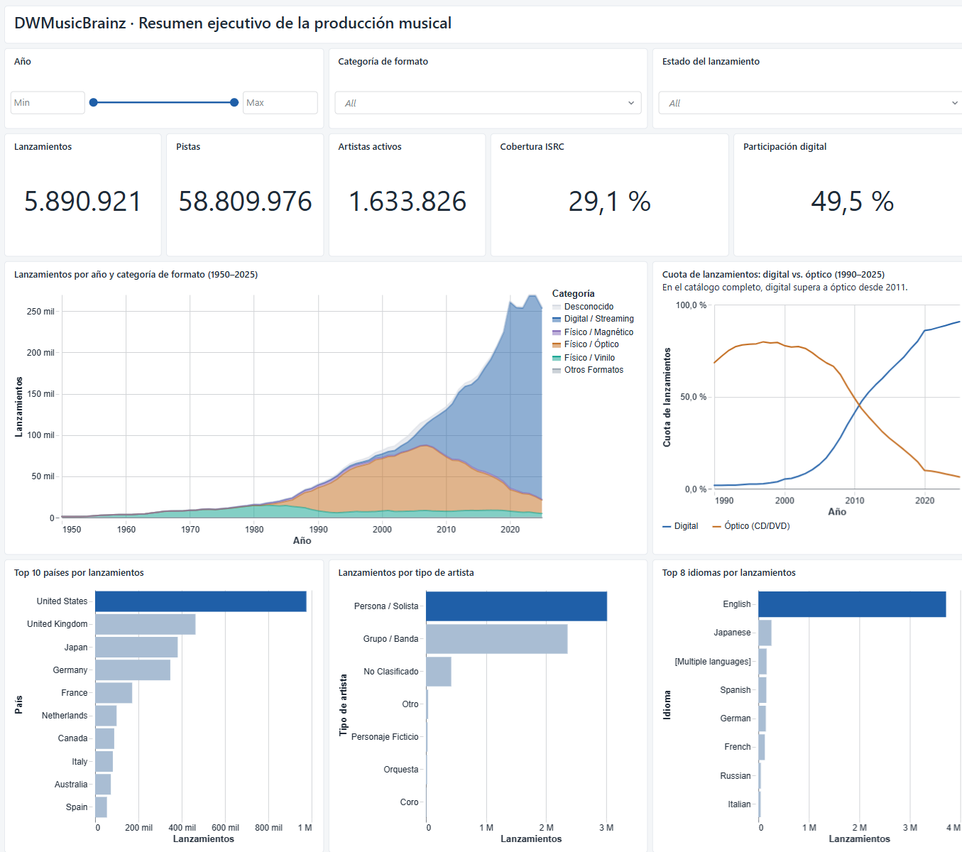
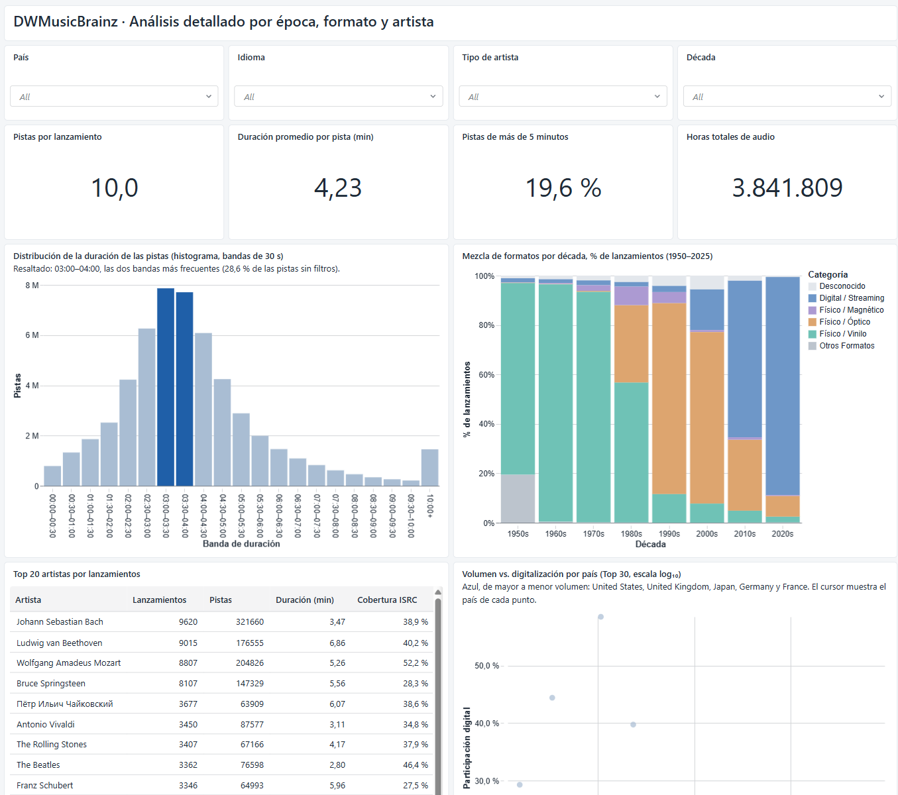
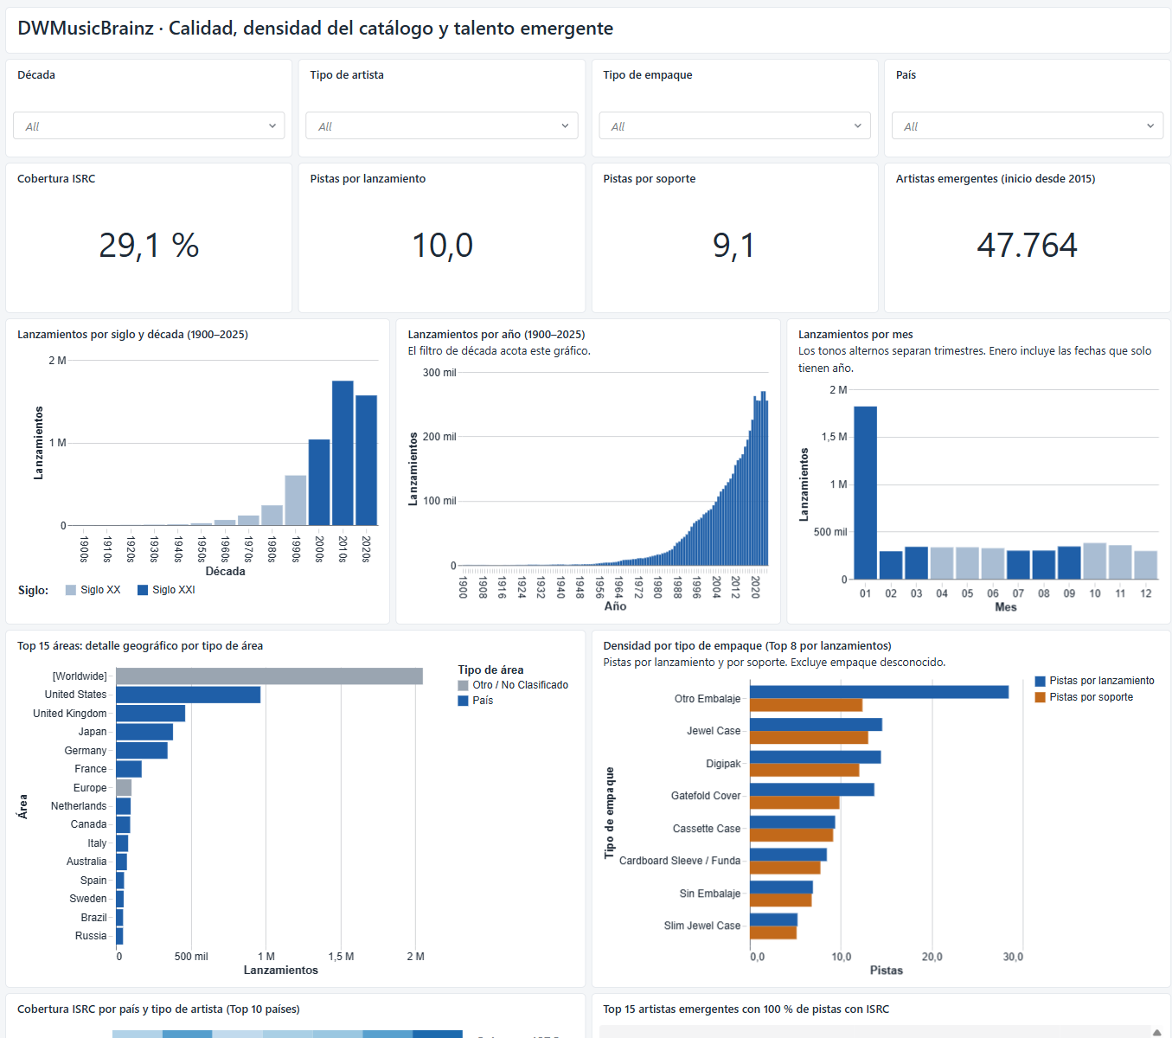
Tres páginas en Databricks AI/BI
Dashboard
Resumen ejecutivo
Análisis detallado
Calidad y catálogo
3 páginas
43 widgets
9 datasets
Notes:
El dashboard tiene tres páginas: resumen ejecutivo, análisis detallado y calidad y catálogo. Lo revisamos abierto en el navegador y comparamos sus filtros con SQL. Corre sobre el warehouse, así no depende de importar 11,5 millones de filas a nuestros equipos.

Slide 22
Color y gráficos con un criterio
Diseño
Pregunta | Gráfico | Uso
Comparación | Barras horizontales | Rankings de países, idiomas y artistas
Composición | Área y barras al 100 % | Mezcla de formatos en el tiempo
Distribución | Histograma | Duración en bandas de 30 s
Relación | Dispersión logarítmica | Volumen contra digitalización
1 acento
resalta lo importante; el resto queda suave
Validada
Clasificación según el selector de gráficos de Andrew Abela.
paleta revisada para daltonismo y contraste
Notes:
El dashboard usa azul para el dato principal, naranja como contraste y tonos suaves para el contexto. La paleta pasó un validador de daltonismo y contraste. Cada gráfico responde a un tipo de pregunta según Abela: comparación, composición, distribución o relación. Eliminamos colores sin significado, como los 30 tonos que tenía la dispersión.

Slide 23
Lo que este trabajo no resuelve
Límites
Datos
Dashboard
Sin medir
Fechas anteriores a 1900 van a «sin fecha»
2.716 pistas con años futuros
Niveles de calidad y categorías: criterio propio
Sin drill-down ni filtrado por clic
Top N no se recalcula con filtros
Tablas sin separador de miles
PostgreSQL contra Spark
Beneficio del liquid clustering
Cuota usada de Free Edition
El dashboard oficial es AI/BI en Databricks. Power BI queda en la entrega anterior.
Notes:
Preferimos declarar los límites antes de que nos los pregunten. El dashboard no tiene el drill-down de Power BI y los Top no se recalculan con filtros. El reporte de Power BI queda como parte de la entrega anterior. Las fechas anteriores a 1900 pasan a sin fecha, y no medimos el beneficio del liquid clustering ni el consumo de cuota.

Slide 24



Conclusiones y próximos pasos
Conclusiones
Conclusiones
Próximos pasos
Requisito cumplido: 58.809.976 pistas reales
Agregar drill-down al dashboard
Medir PostgreSQL contra Spark
Medir el liquid clustering
Medir la cuota de Free Edition
Los resultados corrigen conclusiones anteriores
Validar integridad no basta: también el significado
Notes:
Cerramos con lo esencial. El requisito está cumplido con datos reales y validados. Las nuevas cifras corrigen conclusiones anteriores. Y el proceso mostró que la validación de integridad no basta: hay que revisar el significado de los datos. Como siguiente paso, falta agregar drill-down al dashboard y medir lo que quedó pendiente.

